Slide 1
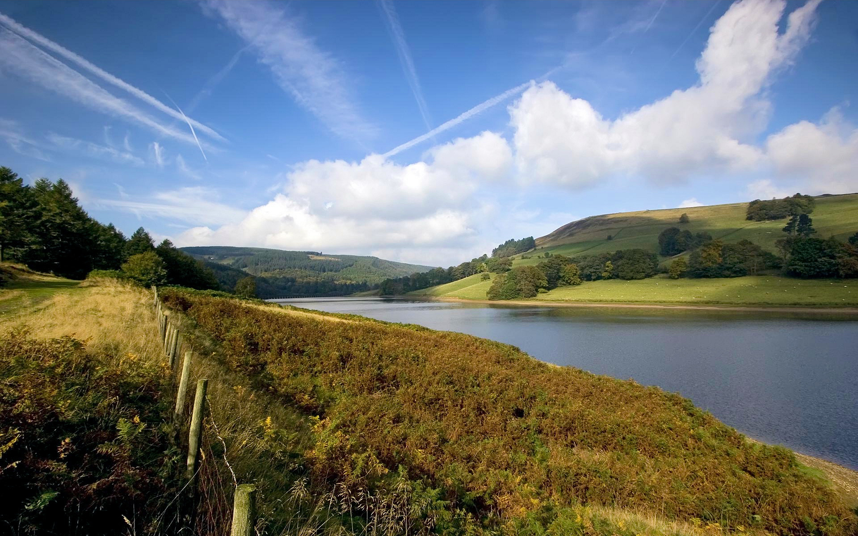
Презентация по истории учеников 11-Б класса
Татьяны Григор и
Владислава Ковалёва на тему:
Политический портрет
Сильвио Берлускони

Slide 2
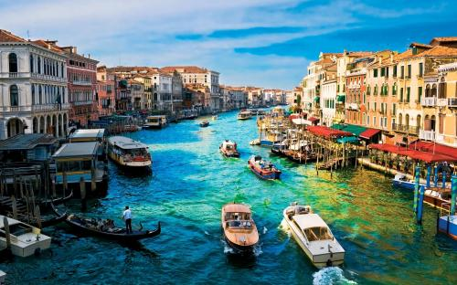

План
1.Становление личности
2.Биография
3.Политическая карьера
4.Покушения
5.Дело «Руби»
6.Список литературы

Slide 3
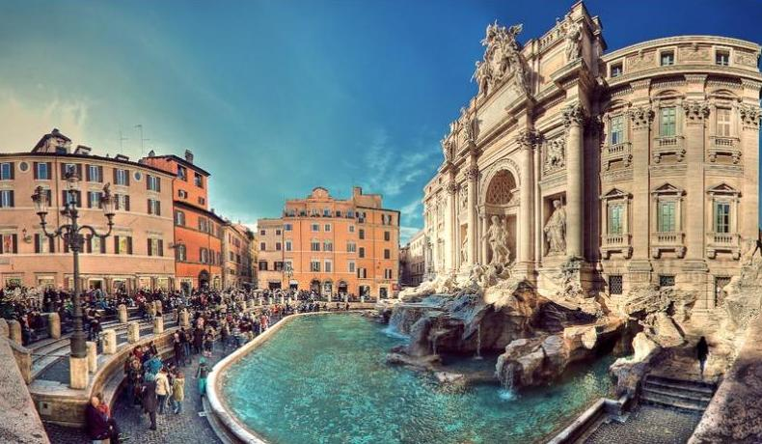
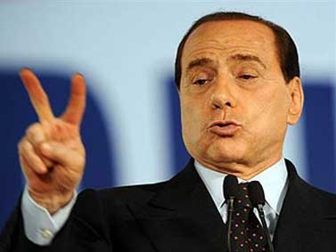
Сильвио Берлускони

Slide 4
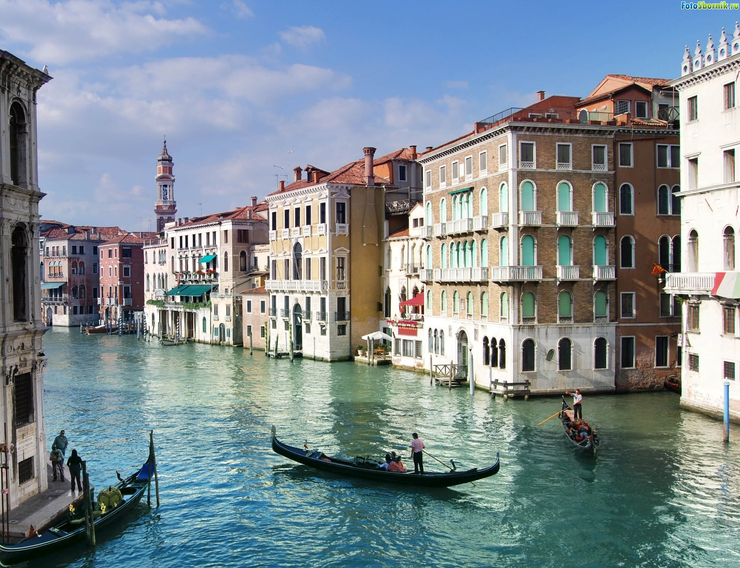
Становление личности
Предпринимательский талант Берлускони проявился еще в школьные годы. Говорят, будущий премьер заработал свои первые деньги, продавая одноклассникам билеты на бесплатный кукольный спектакль.
В Миланском университете, где Берлускони учился на юриста, он за деньги писал другим студентам курсовые работы. Параллельно он продавал пылесосы.
Отец Берлускони надеялся на то, что его сын после окончания университета, сможет успешно работать банковским работником, но Сильвио такая работа не привлекала. Уже к моменту окончания университета, Сильвио создал собственную строительную компанию с названием «Эдилнорд», в цели которой входило строительство престижных и красивых домов для богатых жителей Милана.

Slide 5
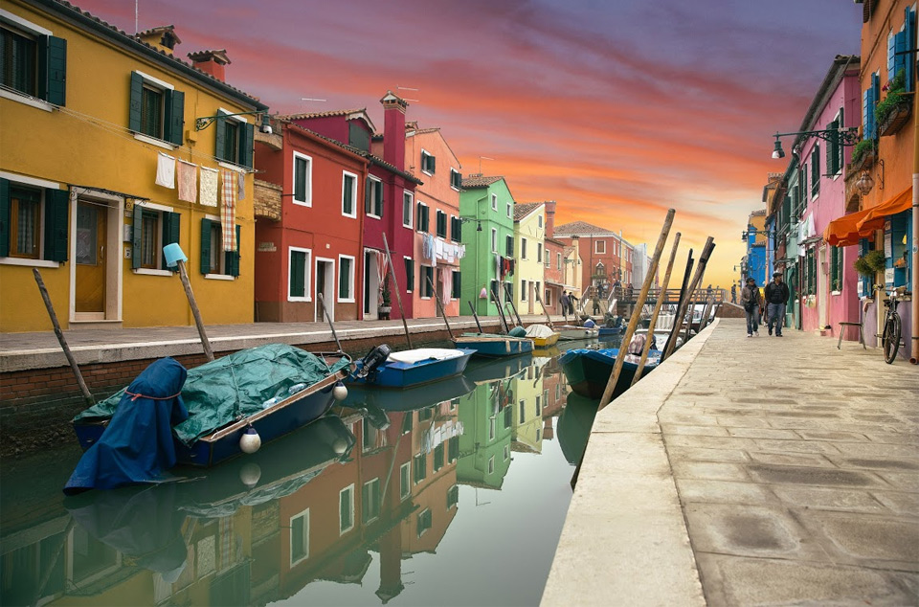
Ему удалось открыть вещание собственного телеканала, хотя в то время существовала государственная монополия на телевещание.
Талантливый молодой предприниматель становится хозяином издательства, начинает выпускать журналы и газеты, имеет несколько телеканалов, владеет сетью магазинов.
Немного спустя, Берлускони открывает несколько страховых компаний.
Разумеется, столь амбициозный человек как Сильвио Берлускони не мог не появиться в политической сфере.
И уже в 1994 году он организовал новое политическое движение «Вперед, Италия!»

Slide 6
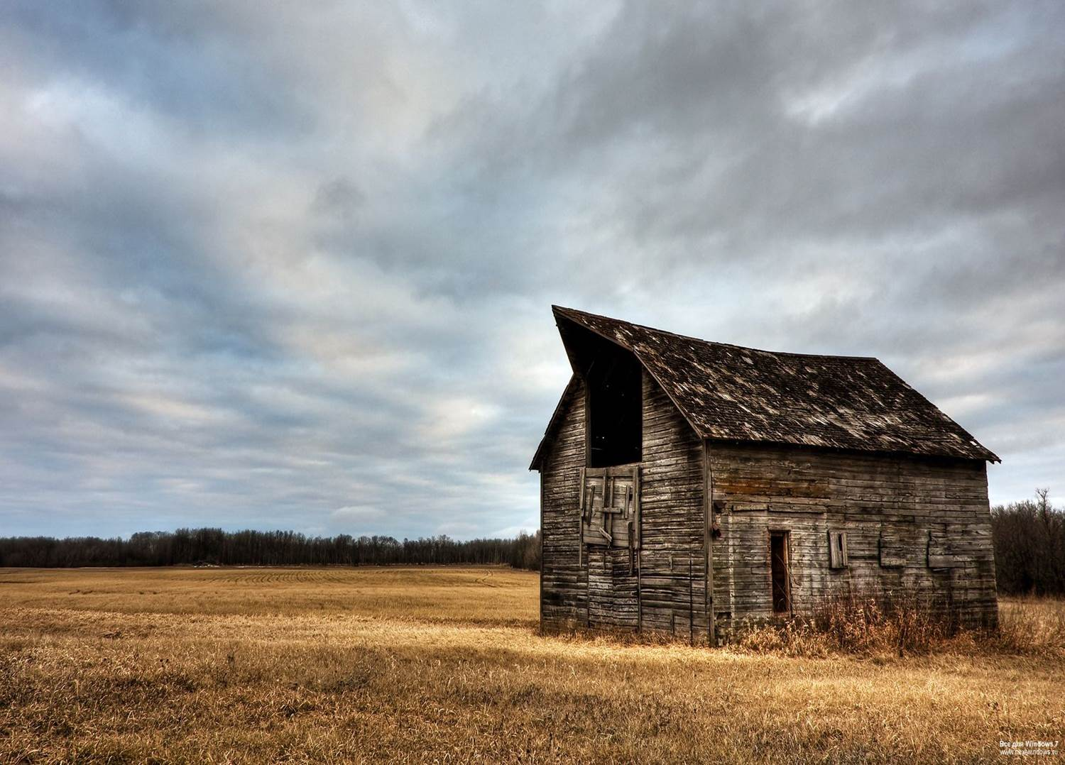
Биография
Родился в Милане 29 сентября 1936 года в семье банковского служащего.
Несмотря на скромный достаток, мальчику дали приличное школьное образование.
По окончании школы Сильвио в 1955 поступил в Миланский университет на факультет прикладной юриспруденции.

Slide 7
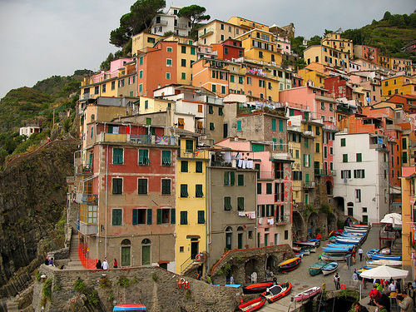
Берлускони - итальянский политик, трижды бывший Председатель Совета министров Италии (1994—1995, 2001—2006, 2008—2011), предприниматель, страховой магнат, собственник банков и средств массовой информации, владелец футбольной команды «Милан».
Один из самых богатых людей страны, медиамагнат и владелец контрольного пакета акций компании «FinInvest».

Slide 8
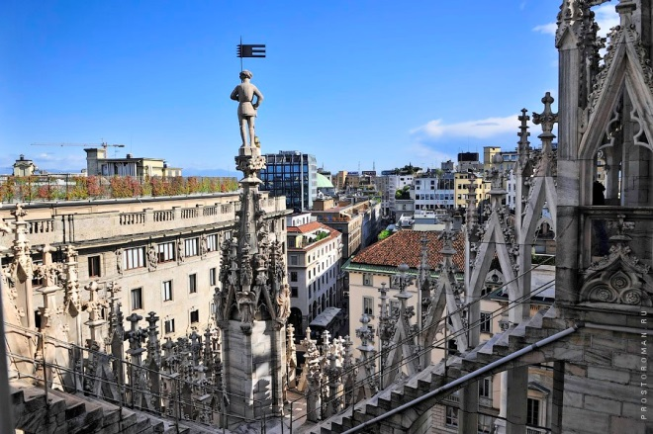
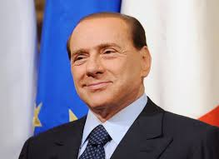
Медиамагнат
Кинорежиссер
Политик
Предприниматель

Slide 9
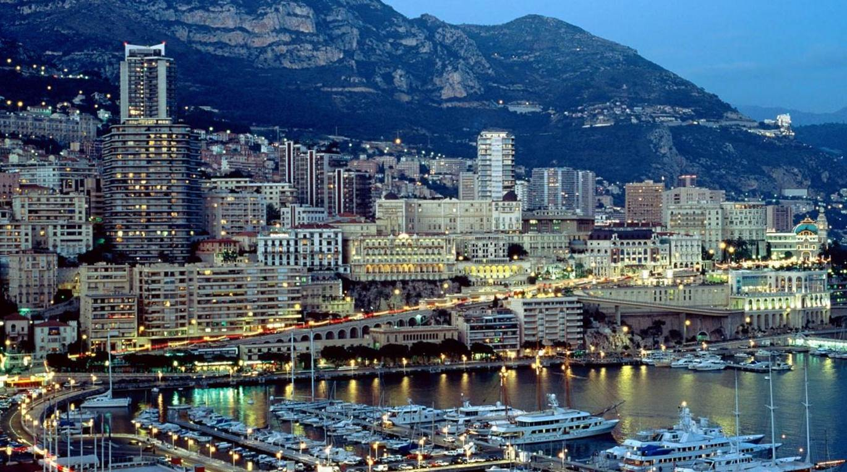
Политическая
карьера
После основания в 1994 году партии «Вперёд, Италия»
Берлускони сразу же обозначает поддержку таких
ценностей,
как: «свобода, семья, инициатива, итальянские
традиции и помощь слабым людям», а также призвал
бороться с финансовыми, юридическими и
бюрократическими притеснениями итальянцев.

Slide 10
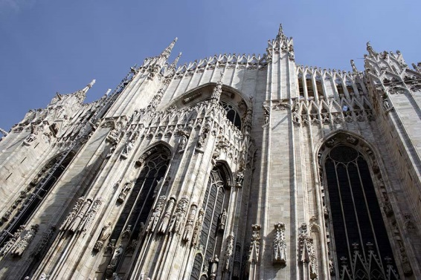
В 1993 году Берлускони решил попробовать свои силы в политике.
26 января 1994 года была основана политическая партия
Forza Italia .
Используя принадлежащие магнату информационные ресурсы, партия одержала победу в составе правоцентристской коалиции «Полюс свободы».
Берлускони занял пост премьер-министра в коалиционном правительстве. Из-за критики в адрес Берлускони и разногласий среди союзников по коалиции первое правительство Берлускони просуществовало всего семь месяцев. Всеобщие выборы 1996 года Берлускони проиграл.

Slide 11
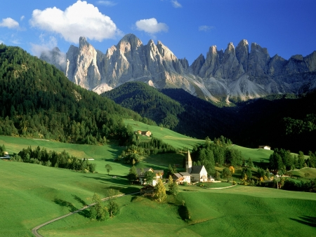
Берлускони вновь возглавил правительство после того, как новый правоцентристский блок "Дом свободы" одержал победу на выборах 15 мая 2001 года. Предвыборные обещания Берлускони включали сокращение налогов и бюрократического аппарата, увеличение пенсий и числа рабочих мест, борьбу с нелегальной иммиграцией. Предполагалось провести реформы систем образования и здравоохранения, судебной системы. В сентябре 2003 года премьер заявил о запуске масштабного реформирования государственного устройства Италии.

Slide 12
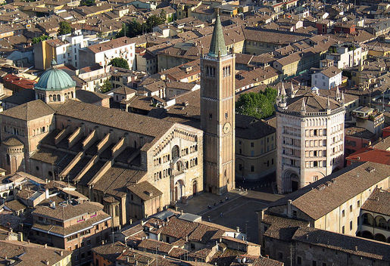
Результатами неудачно спланированного вхождения Италии в зону евро в 2002 году стали:
рост цен,
снижение покупательной способности населения
обострение социальных трений.
В 2002 и 2003 годах прошли массовые акции протеста. Недовольство итальянцев вызывал и внешнеполитический курс Берлускони.
В апреле 2005 года коалиция "Дом свободы" потерпела сокрушительное поражение на региональных выборах, и Берлускони в соответствии с конституцией вынужден был уйти в формальную отставку.
Всеобщие выборы в апреле 2006 года также закончились провалом. Хотя факт победы левоцентристов был подтвержден конституционным судом и даже некоторые сторонники Берлускони призывали своего лидера признать поражение, политик и медиамагнат покидал свой пост весьма неохотно. Лишь 2 мая 2006 года он наконец подал официальное прошение об отставке.

Slide 13
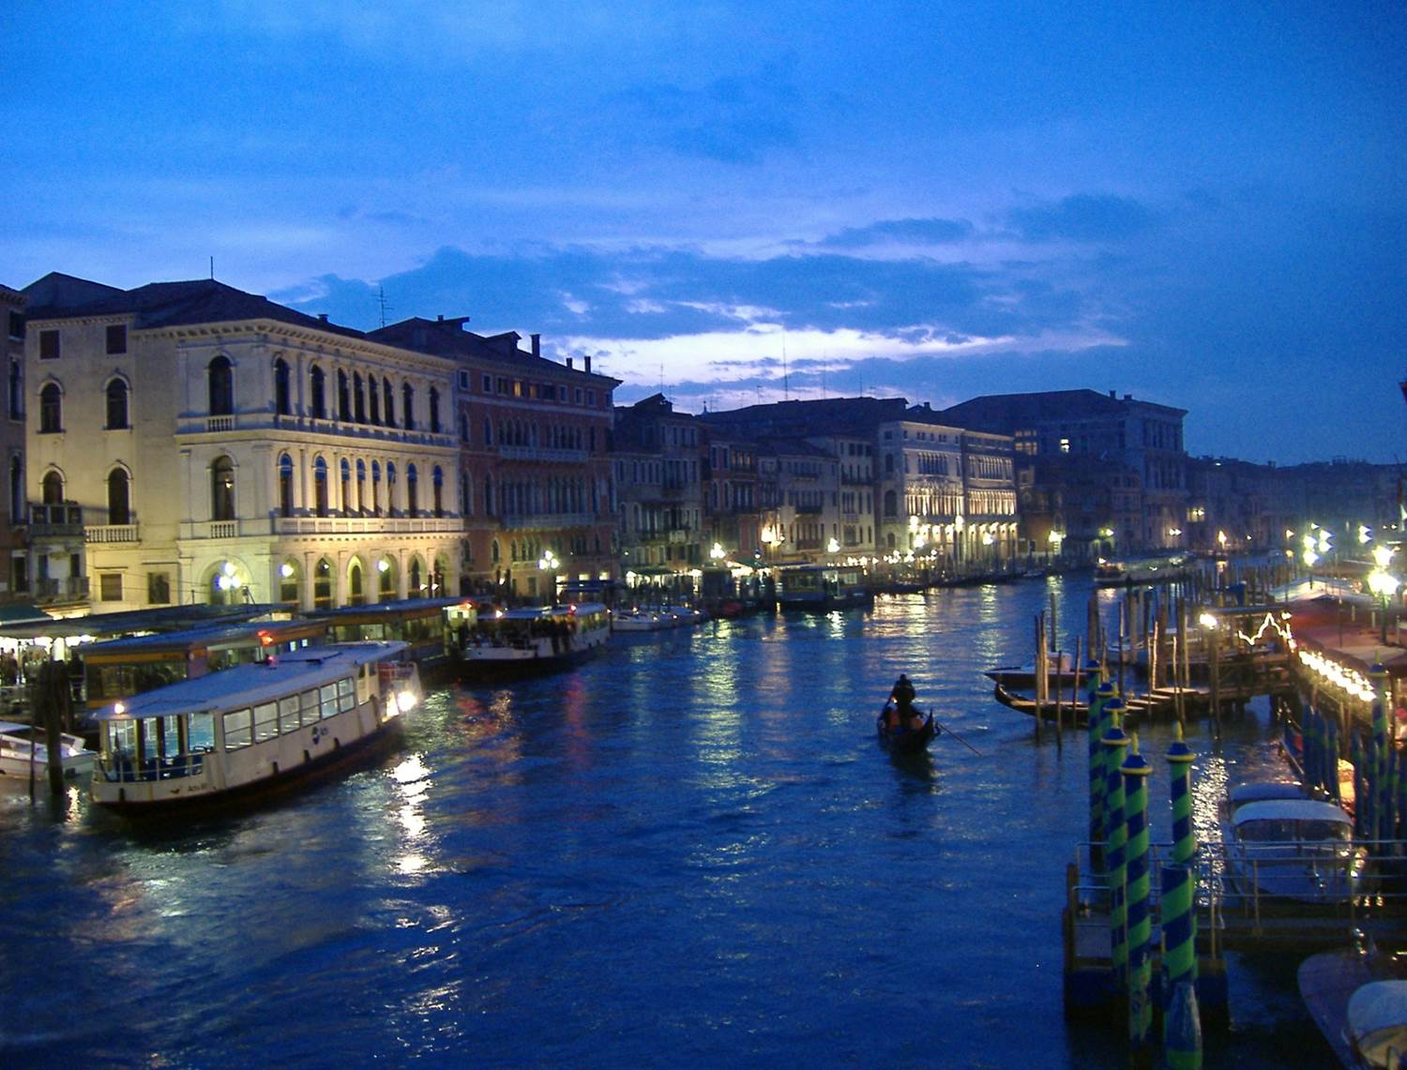
Покушение
13 декабря 2009 года Сильвио Берлускони подвергся нападению во время раздачи автографов после воскресного митинга членов партии «Народ свободы». По словам очевидцев, стоящий неподалёку человек бросил в него сувенирную копию Миланского собора. Берлускони получил удар в лицо и упал. Имя нападавшего — Массимо Тарталья. После обследования медики установили, что у Берлускони расколоты зубы, сломан нос и серьёзно повреждена верхняя губа.
В результате травмы он потерял много крови.
29 июня 2010 года стало известно, что Тарталья не будет осуждён, объявил судья Луис Савойя. Согласно заключению экспертизы, Тарталья в момент нападения действовал неосознанно, и его психологическое состояние не позволяет ему предстать перед судом. Дело закрыто.

Slide 14
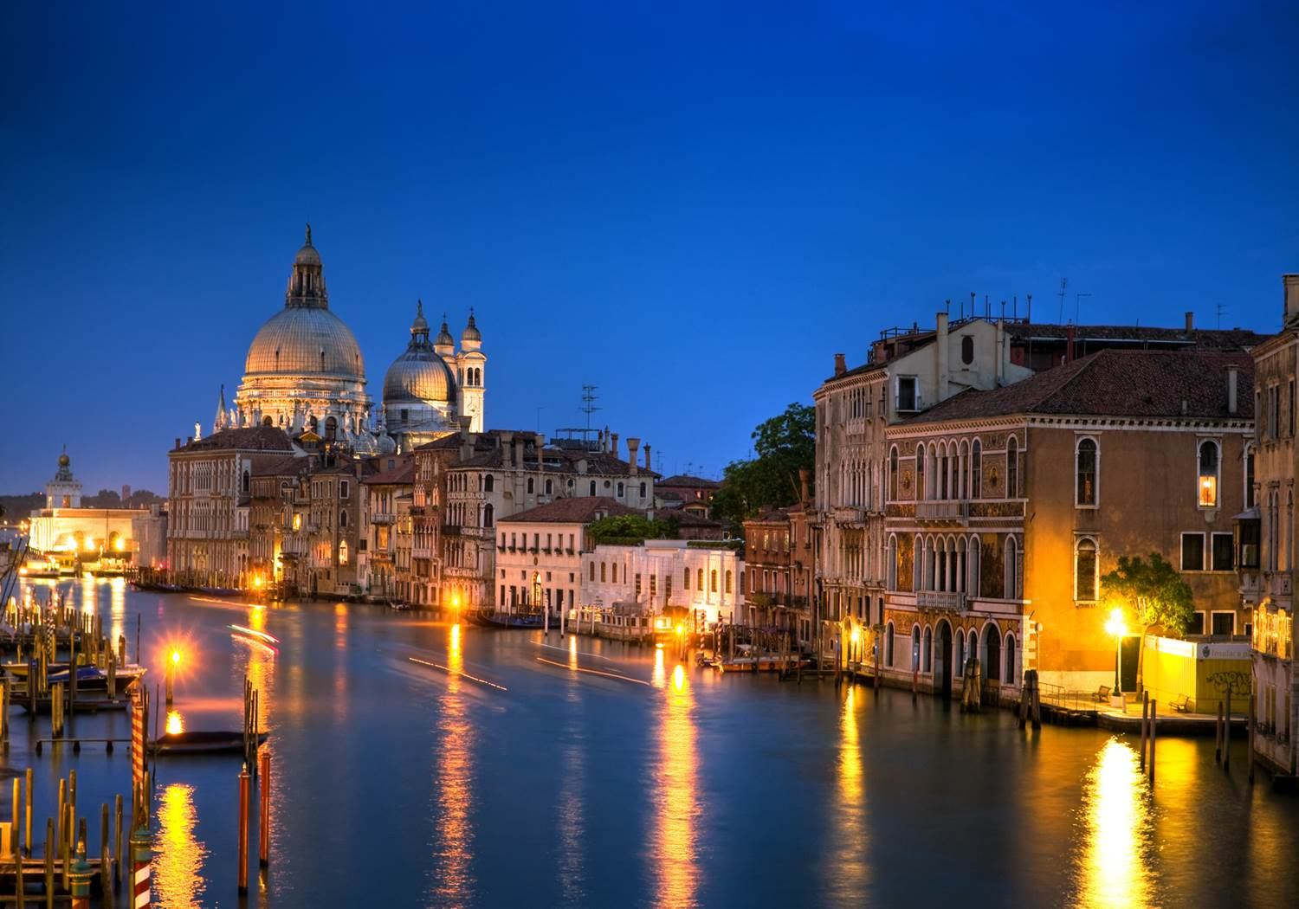
«Дело Руби»
Берлускони неоднократно обвинялся в нарушении законов, в том числе мошенничестве, подкупе и сексуальных преступлениях.
15 февраля 2011 года миланский судья открыл 2 судебных процесса по ускоренной процедуре: Берлускони обвиняется в пользовании услугами несовершеннолетних проституток и злоупотреблении служебным положением при освобождении одной из них, Каримы эль-Маруг по прозвищу «Руби-сердцеедка», из полицейского участка. Он заявил, что хотел помочь девушке найти работу, потому что она рассказала «тронувшую его историю». По словам Каримы эль-Маруг, она получила от премьер-министра 7 тыс. евро, в то время как итальянские СМИ указывают на куда более крупную сумму — 150 тыс. евро, а также драгоценности, часы, машину, полученные от главы правительства в качестве подарков.

Slide 15
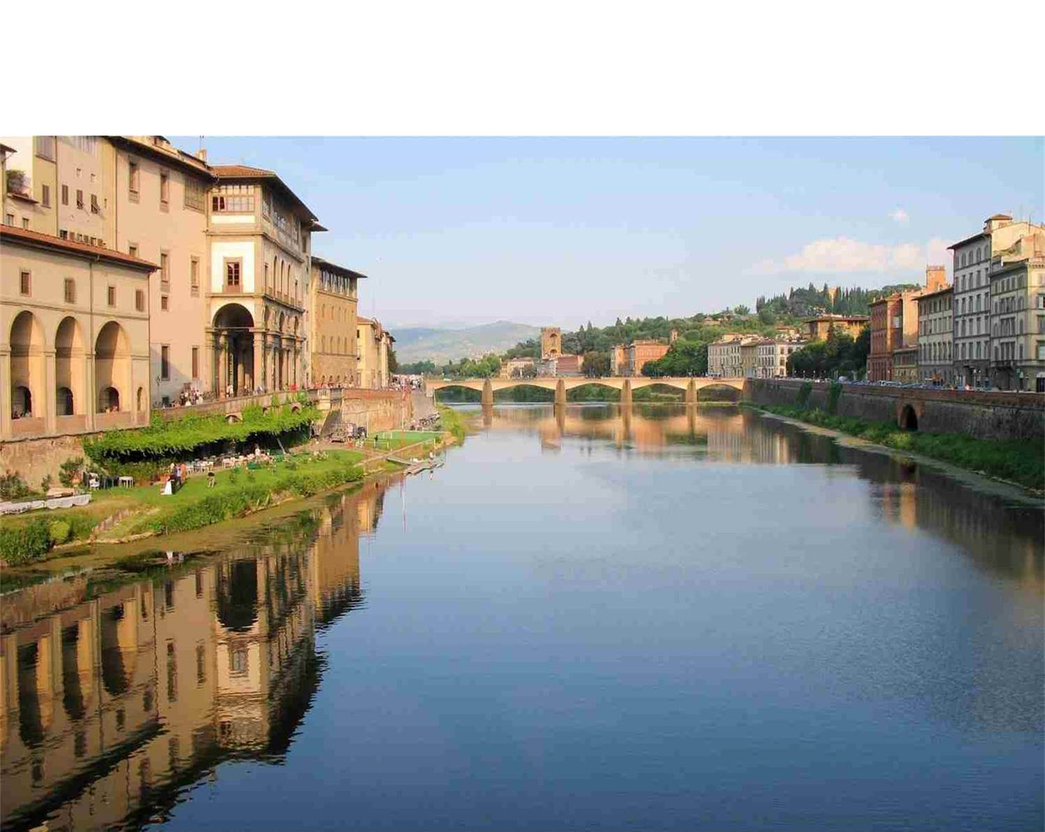
13 мая 2013 года прокуратура Италии потребовала для Берлускони шесть лет тюрьмы по «делу Руби». По мнению следствия, нет сомнений, что Берлускони использовал услуги несовершеннолетних проституток.
Также обвинение попросило для Берлускони пожизненного запрета занимать государственные должности.
24 июня 2013 года приговорён к 7 годам лишения свободы и пожизненному запрету занимать государственные должности по обвинениям в проституции несовершеннолетних и злоупотреблении служебным положением.

Slide 16
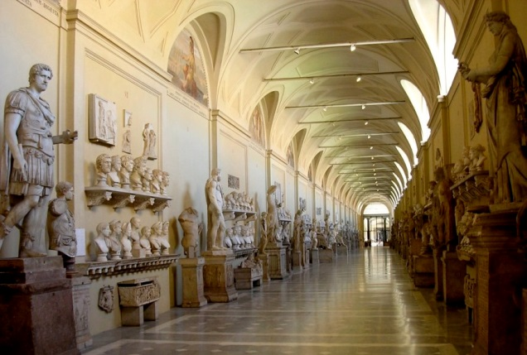
Список использованной литературы
ru.wikipedia.org
www.ladno.ru
www.lenta.ru
www.constructorus.ru

